Slide 1

SEGURIDAD MARITIMA

Slide 2
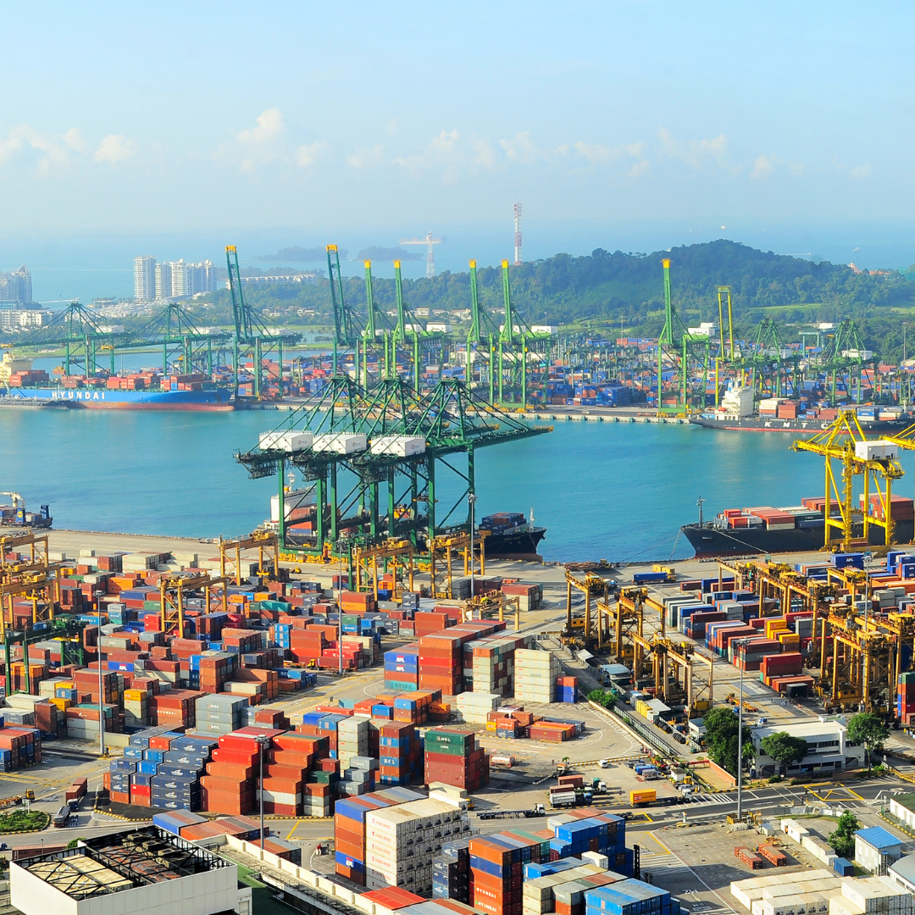
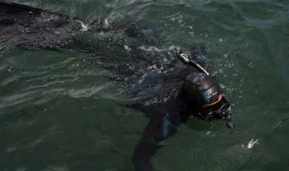
SERVICIO DE SEGURIDAD MARITIMA
ZAGAZ LTDA ofrece un servicio integral de Seguridad Marítima y Portuaria, orientado a proteger:
• Instalaciones portuarias
• Muelles y terminales
• Zonas de carga y descarga
• Bodegas, patios y contenedores
• Embarcaciones atracadas o en fondeo
• Personal y operaciones logísticas
Nuestro servicio combina:
• Vigilancia especializada
• Personal con formación portuaria
• Sistema PBIP
• Tecnología avanzada (CCTV – IA – drones)
• Supervisión operativa permanente
• Buzos certificados para inspecciones subacuáticas
Garantizando seguridad preventiva, trazabilidad y cumplimiento normativo nacional e internacional.

Slide 3
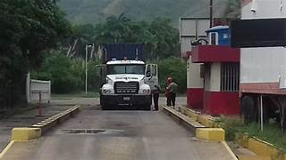

SERVICIO DE SEGURIDAD MARITIMA
SEGURIDAD PORTUARIA TERRESTRE
Control de accesos marítimos
• Verificación documental
• Control biométrico / credenciales
• Registro de transportadores / tripulación
• Control de zonas restringidas
Protección de muelles y zonas críticas
• Muelles y áreas de amarre
• Bodegas
• Patios y zonas de almacenamiento
• Grúas RTG, STS y equipos portuarios
Rondas y supervisión
• Rondas perimetrales
• Rondas tácticas
• Procedimientos PBIP

Slide 4
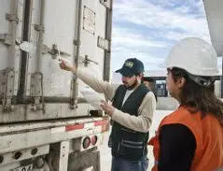
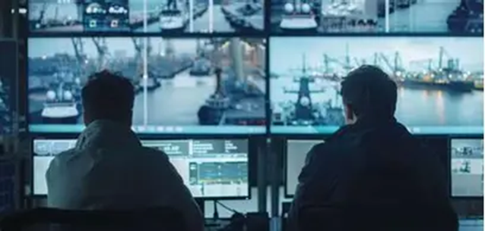
SERVICIO DE SEGURIDAD MARITIMA
INSPECCION DE CONTENEDORES
• Inspección externa
• Control de sellos
• Prevención de contaminación de carga
• Custodia terrestre y documental
• Apoyo a terminales y operadores logísticos
MONITOREO ELECTRONICO INTEGRADO CON LA IA (CCTV + IA)
• Reconocimiento automático de intrusiones
• Líneas virtuales
• Comportamiento sospechoso
• Perímetros inteligentes
• Lectura de placas LPR
• Control de accesos con IA
Centro de Monitoreo 24/7
• Integración con vigilancia física
• Notificación PBIP
• Protocolos de reacción inmediata

Slide 5
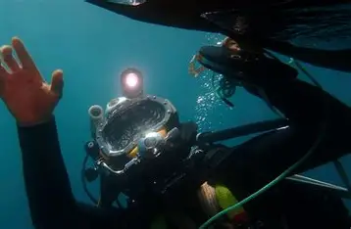
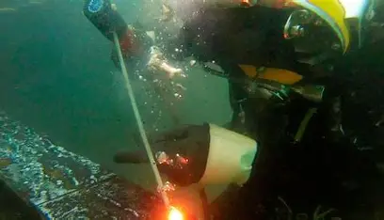
SERVICIO DE SEGURIDAD MARITIMA
SERVICIO DE BUZOS (SUBACUÁTICO)
Este es un servicio altamente especializado y diferenciador para ZAGAZ.
A. Inspección Subacuática de Cascos
• Búsqueda de adherencias ilícitas
• Revisión de timón, hélices y tomas de agua
• Inspección preventiva antes de zarpe
B. Inspección de Infraestructura Portuaria
• Pilotes
• Defensas marinas
• Estructuras metálicas sumergidas
C. Búsqueda y Recuperación Subacuática
• Carga o herramientas caídas
• Evidencia criminal
• Equipos de operación
D. Soporte al Sistema PBIP
• Inspección aleatoria de embarcaciones
• Revisión preventiva de zonas sumergidas
• Apoyo a autoridades portuarias

Slide 6
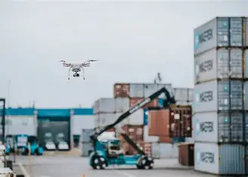

SERVICIO DE SEGURIDAD MARITIMA
SUPERVISIÓN AÉREA CON DRONES
ZAGAZ incluye drones en su modelo portuario (donde esté permitido por DIMAR / Aerocivil).
• Inspección aérea de zonas extensas
• Identificación de intrusiones en áreas poco visibles
• Supervisión de operaciones logísticas
• Soporte a emergencias
• Evidencia en tiempo real HD
PROCEDIMIENTOS OPERATIVOS (PBIP)
Incluye:
• Protocolos de inspección
• Procedimientos de reacción
• Verificación de amenazas subacuáticas
• Control documental
• Gestión de emergencias marítimas

Slide 7



